Slide 1

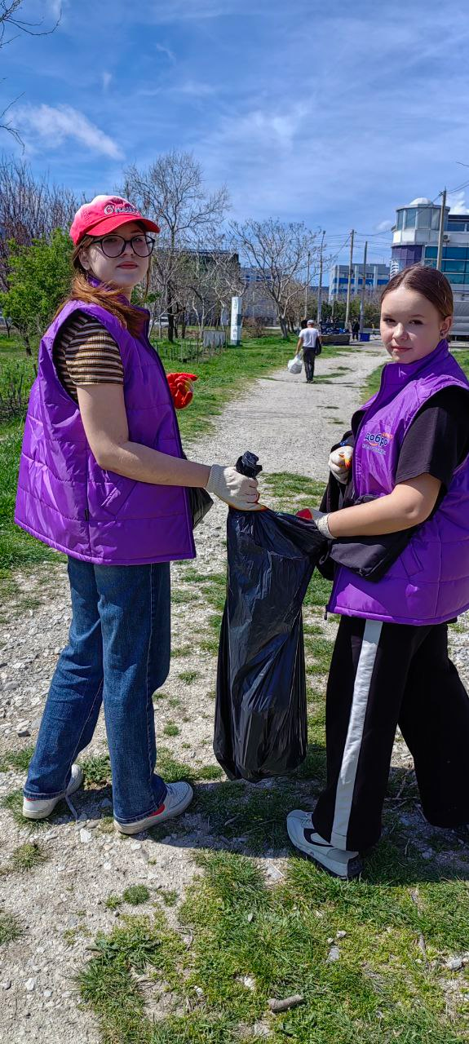


Добровольческая деятельность школы
Наша школа гордится своей активной добровольческой деятельностью, в которую вовлечены ученики, родители и педагоги. Вместе мы открываем новые возможности для самореализации и развития сообщества.
by Антонина Пескова

Slide 2
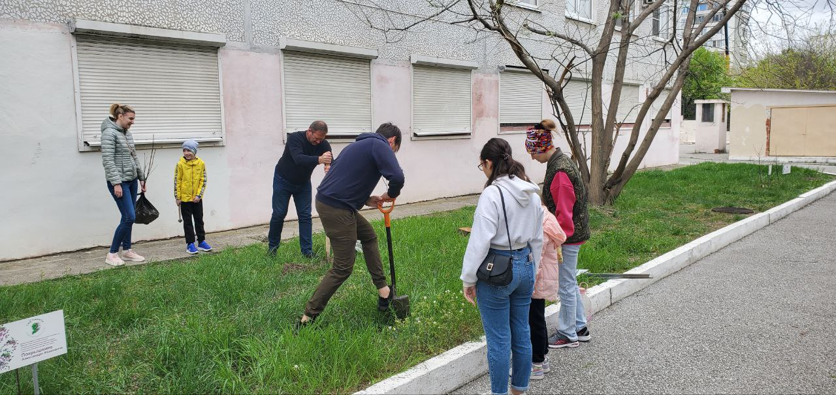
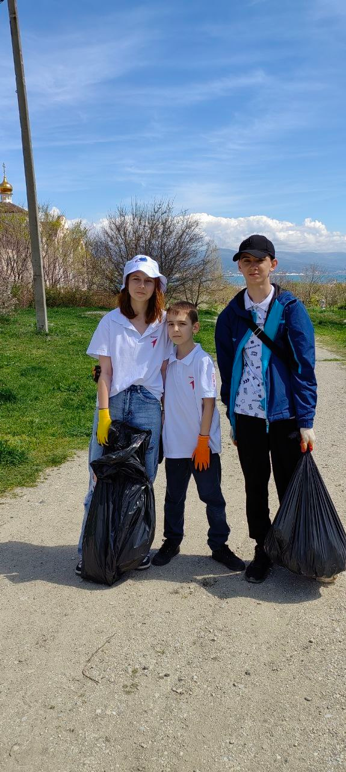
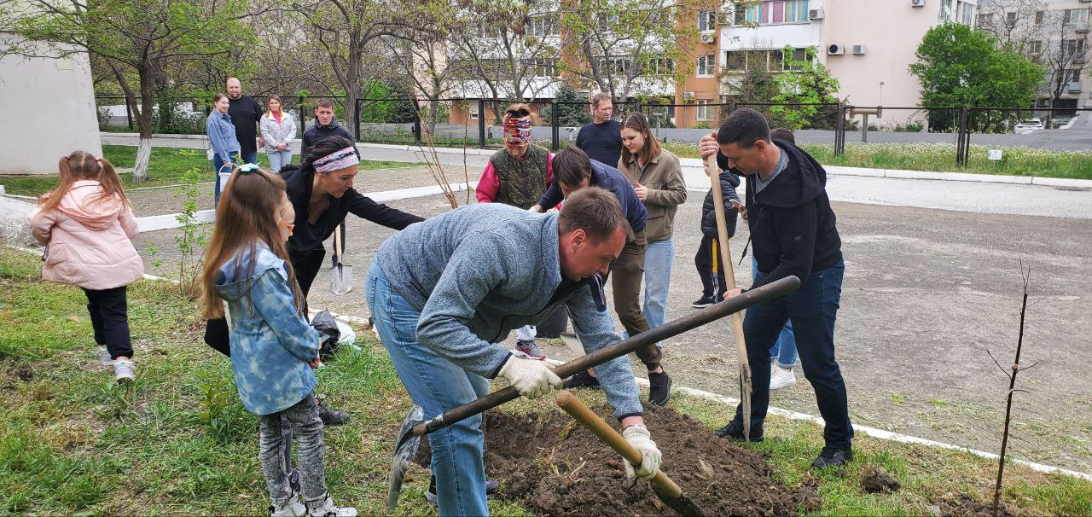
Экологические проекты
1
Посадка деревьев
Ученики организуют ежегодные акции по озеленению территории школы и ближайших парков.
2
Уборка мусора
Добровольцы регулярно проводят субботники, очищая окрестности от бытовых отходов.
3
Раздельный сбор
Установка контейнеров для раздельного сбора мусора и образовательные кампании по сортировке отходов.

Slide 3
Помощь пожилым
Уход и общение
Культурная программа
Сохранение истории
Ученики регулярно навещают одиноких пожилых людей, помогают им по хозяйству и просто приятно проводят время.
Организация концертов, экскурсий и чаепитий для пожилых жителей, чтобы поднять им настроение.
Ученики берут интервью у ветеранов и записывают их воспоминания, помогая сохранить историческую память.

Slide 4
Помощь животным
Приют для животных
Сбор средств
Ученики регулярно навещают местный приют для животных, выгуливают и ухаживают за питомцами.
Организация благотворительных акций и сбор пожертвований для помощи бездомным животным.
Защита природы
Просветительская работа
Участие в кампаниях по защите окружающей среды и сохранению редких видов животных.
Проведение занятий и лекций для учеников о гуманном обращении с животными.

Slide 5
Помощь детям
Детский дом
Благотворительность
Помощь в учёбе
Ученики регулярно навещают детский дом, проводят с ними игры, мастер-классы и праздники.
Ученики старших классов организуют бесплатные дополнительные занятия для младших школьников.
Организация сбора игрушек, канцелярских принадлежностей и одежды для нуждающихся детей.

Slide 6
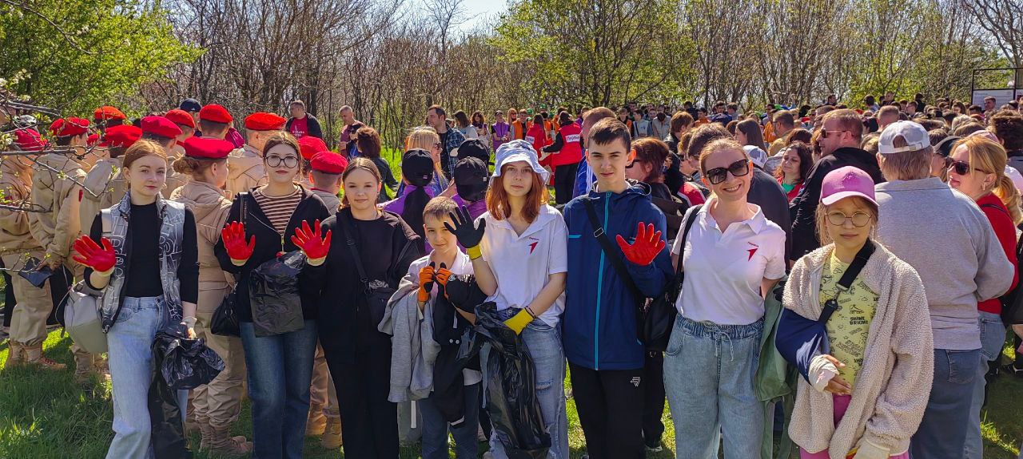
Городские инициативы
Уборка улиц
1
Добровольцы регулярно организуют субботники по уборке мусора на городских улицах и в парках.
2
Озеленение
Ученики сажают деревья и кустарники, облагораживая городские территории.
Помощь нуждающимся
3
Сбор продуктов, вещей и других необходимых предметов для малоимущих жителей города.

Slide 7
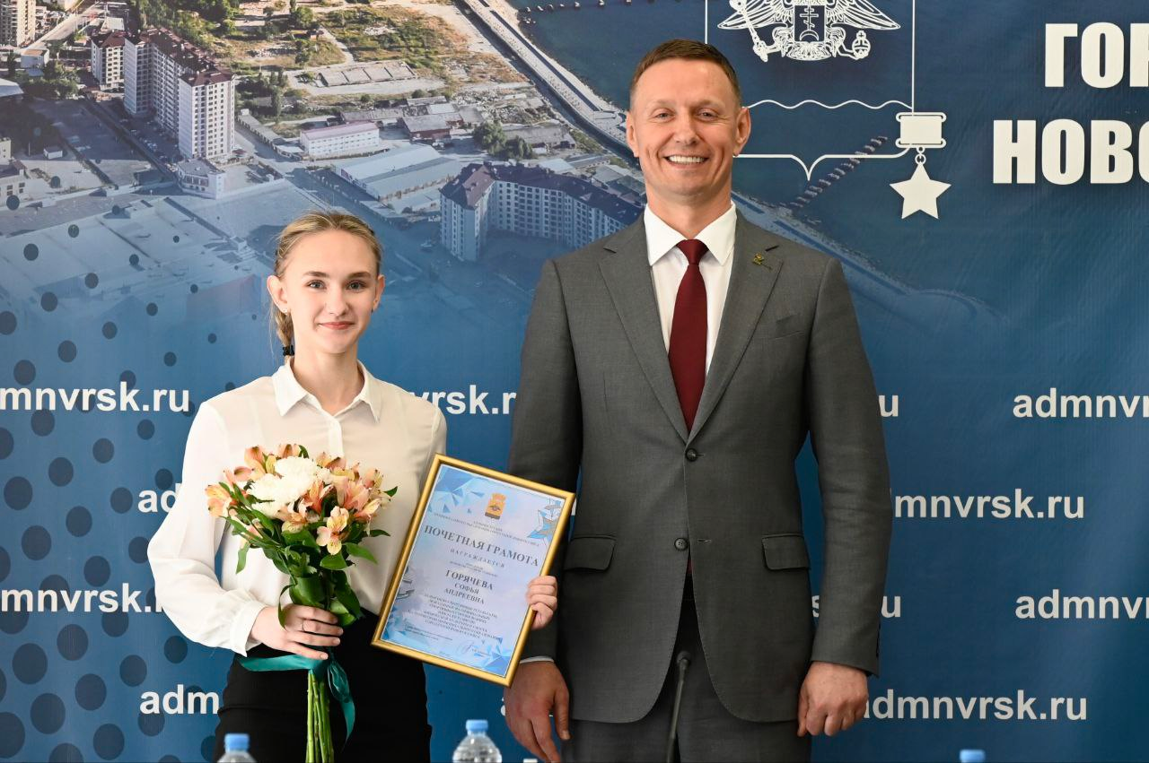




Профориентация
Мастер-классы
Консультации
Экскурсии
Волонтёрство
Ученики посещают разные организации и знакомятся с особенностями различных профессий.
Эксперты из различных профессиональных сфер проводят для учеников обучающие семинары и тренинги.
Организация встреч с успешными людьми, которые делятся своим опытом и дают советы по карьере.
Возможность попробовать себя в разных сферах деятельности в качестве добровольцев.

Slide 8

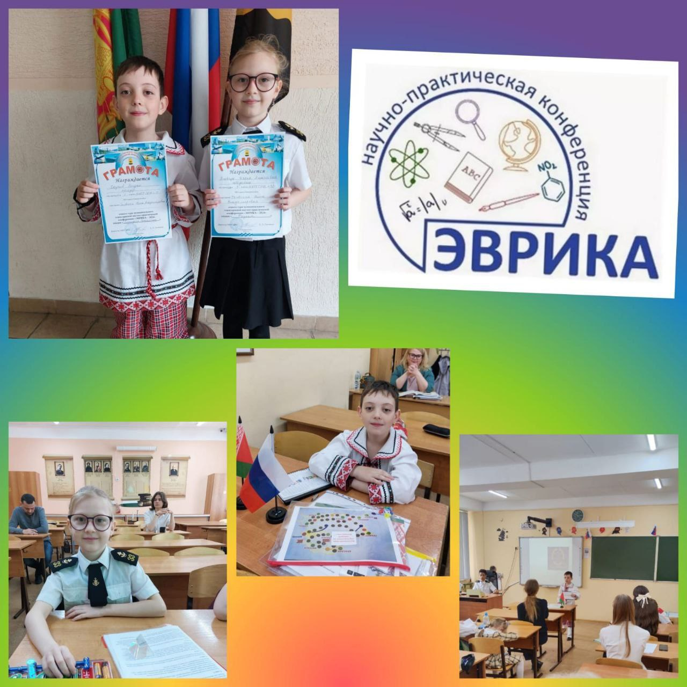
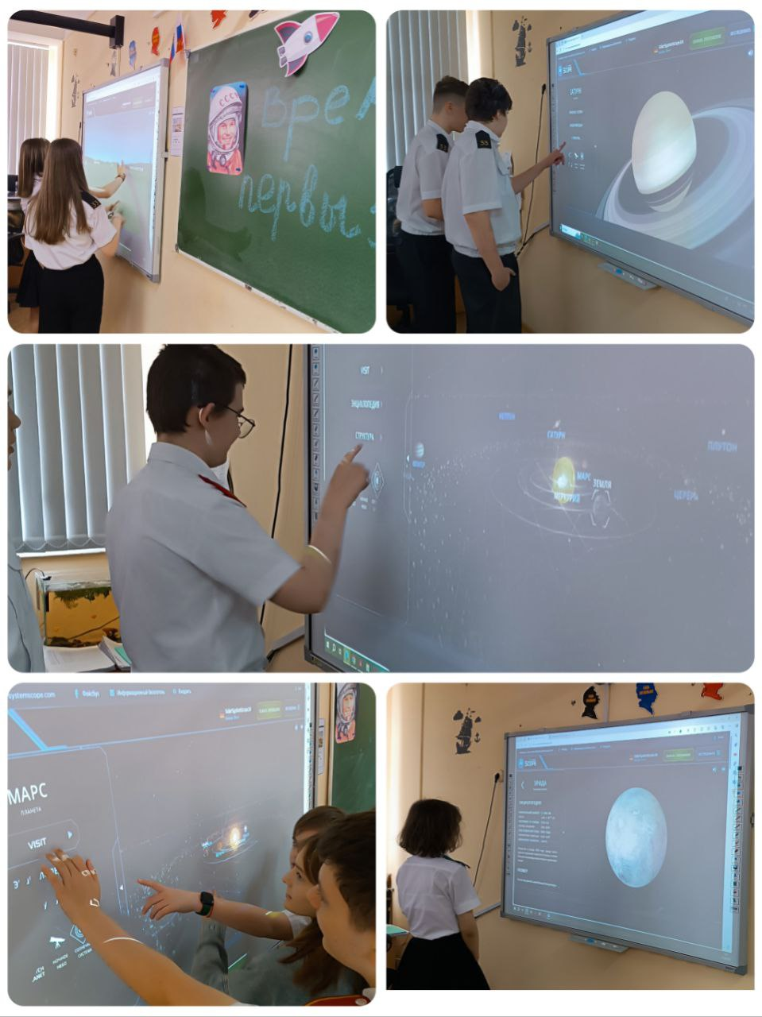
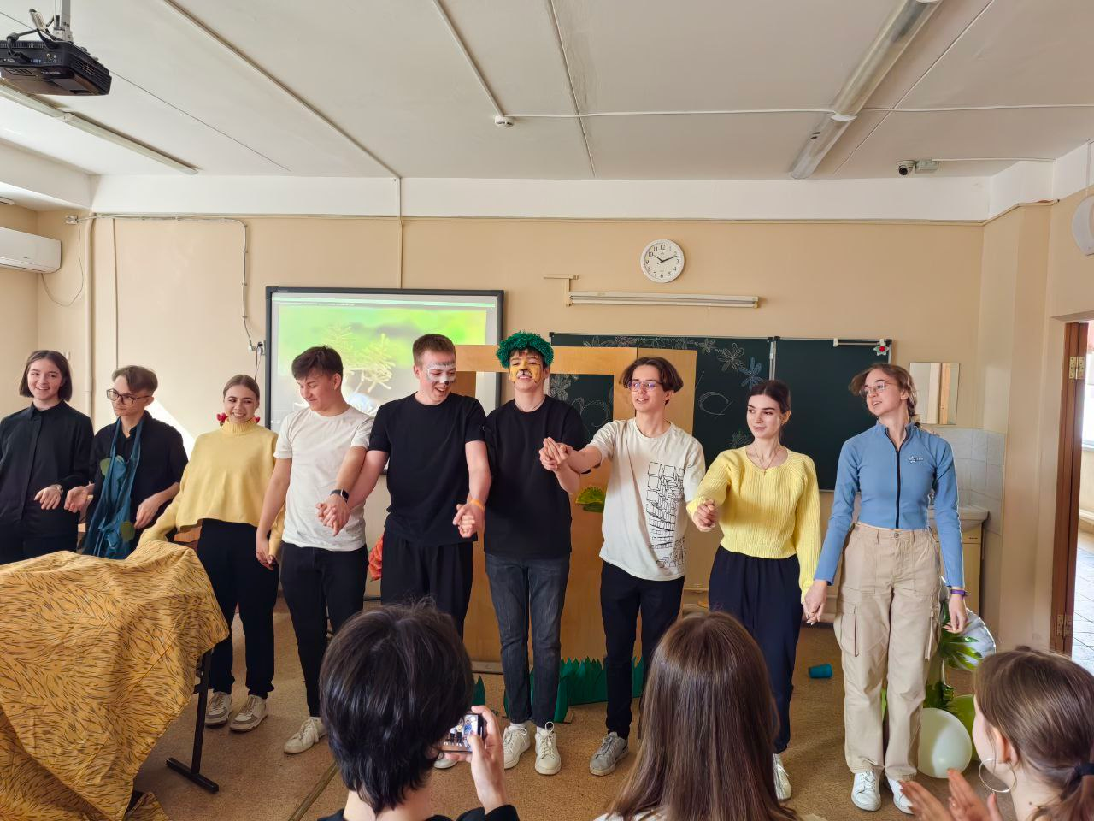
Поддержка талантов
1
Творческие мастерские
2
Участие в конкурсах
3
Гранты и стипендии
Организация бесплатных кружков и мастер-классов по разным видам искусства для учеников.
Помощь талантливым ученикам в подготовке к соревнованиям и творческим конкурсам.
Школа выделяет специальные средства для поддержки одарённых детей.

Slide 9
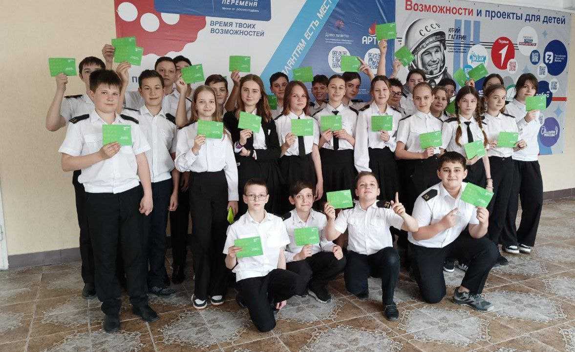




Здоровый образ жизни
Спортивные секции
Здоровое питание
Экологические тропы
Бесплатные занятия по различным видам спорта для учеников.
Просветительские кампании о важности правильного рациона.
Организация туристических походов и прогулок на природе.

Slide 10
Благодарность
Награды и грамоты
Праздничные мероприятия
Благодарность в соцсетях
Школа ежегодно отмечает лучших волонтёров специальными наградами.
Организация торжественных мероприятий для чествования добровольцев.
Публикации и посты, выражающие признательность за участие в волонтёрстве.

